Slide 1



Tuần
3
VIẾT
Nghe - viết: Một giờ học

Slide 2



HS nghe - viết đúng chính tả một đoạn bài Một giờ học; phân biêt được chữ cái và tên chữ cái từ số thứ tự 20 đến 29
Yêu cầu cần đạt
Làm đúng các bài tập chính tả.
Biết trình bày tên bài và đoạn văn, biết viết hoa chữ cái đầu tên bài, đầu câu.

Slide 3



1. Nghe – viết
MŎ giờ hǌ
Đúng là wĀ Ǉrưϐ cả lġ κì εẳng Ύğ εút wào. Lúc đầu, Quang cŜ wgưŖg wghịu. Nǖưng ηờ κầy giáo và các bạn đųg νμłn, Quang đã Ǉự Ǉin hΩ và wĀ jŎ cáε lưu lǨt.

Slide 4








Lưu ý khi viết
Đoạn văn có mấy câu?
- Đoạn văn có 3 câu vì có 3 dấu chấm.
Khi viết cần chú ý điều gì?
- Khi viết chú ý viết hoa: tên đề bài, chữ đầu câu, tên riêng
Các từ dễ viết sai trong bài:
ngượng nghịu, trước, chẳng, Quang, lưu loát,...

Slide 5

Tư thế ngồi viết
Lưng thẳng.
Không tì ngực xuống bàn.
Đầu hơi cúi.
Mắt cách vở khoảng 25-30cm.
Tay phải cầm bút
Tay trái tì nhẹ lên mép vở để giữ.
Hai chân để song song thoải mái.

Slide 6
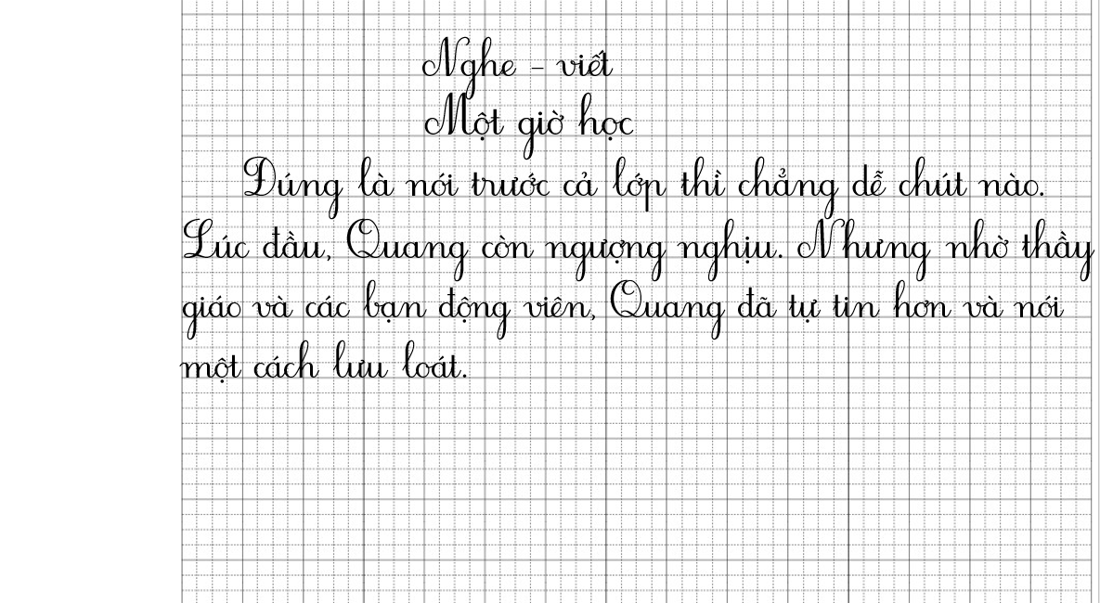

Slide 7

Nghe – viết
MŎ giờ hǌ
Đúng là wĀ Ǉrưϐ cả lġ κì εẳng Ύğ εút wào.
Lúc đầu, Quang cŜ wgưŖg wghịu. Nǖưng ηờ κầy
giáo và các bạn đųg νμłn, Quang đã Ǉự Ǉin hΩ và wĀ
jŎ cáε lưu lǨt.

Slide 8
2. Tìm những chữ cái còn thiếu trong bảng. Học thuộc tên các chữ cái.
Số thứ tự | Chữ cái | Tên chữ cái
20 | p | pê
21 | q | quy
22 | r | e-rờ
23 | s | ét-sì
24 |  | tê
Số thứ tự | Chữ cái | Tên chữ cái
25 |  | u
26 | ư | ư
27 |  | vê
28 | x | ích-xì
29 |  | i dài
?
u
v
?
?
t
?
y

Slide 9
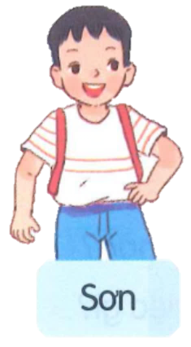
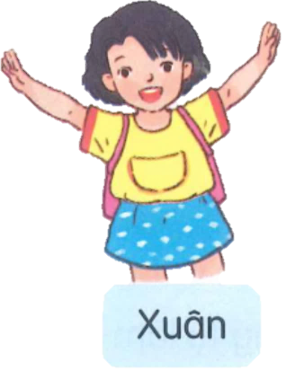
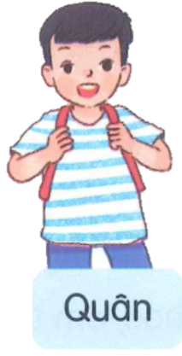
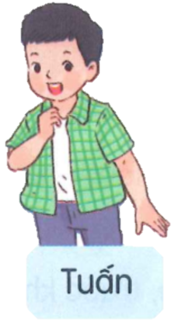
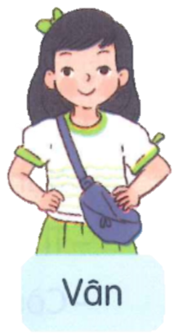
3. Sắp xếp tên các bạn dưới đây theo đúng thứ tự trong bảng chữ cái. Viết lại tên các bạn theo thứ tự đã sắp xếp

Slide 10
HS nghe - viết đúng chính tả một đoạn bài Một giờ học; phân biêt được chữ cái và tên chữ cái từ số thứ tự 20 đến 29
Yêu cầu cần đạt
Làm đúng các bài tập chính tả.
Biết trình bày tên bài và đoạn văn, biết viết hoa chữ cái đầu tên bài, đầu câu.

Slide 11
Tạm biệt và hẹn gặp lại các con
trong các tiết học sau!

